Slide 1
безопасное поведение детей при встрече с незнакомцами
Муниципальное казенное дошкольное образовательное учреждение
Аннинский детский сад № 7 общеразвивающего вида
Подготовила: ГомазоваЛ.А.,
Воспитатель ВКК

Slide 3
Правило пяти “нельзя”:
Нельзя разговаривать с незнакомцами на улице.
Нельзя заходить с ними вместе в подъезд и лифт.
Нельзя садиться в чужую машину.
Нельзя принимать от незнакомых людей подарки и соглашаться на их предложение пойти к ним домой.
Нельзя открывать незнакомцам дверь и пускать их в дом.

Slide 4
Формы работы с детьми:
- беседы;
- ознакомление с художественной литературой;
- беседы по иллюстрациям, сюжетным картинам;
- игры (словесные, дидактические, подвижные, ролевые);
- наблюдения;
игровые тренинги;
моделирование заданных ситуаций;
театрализованные представления;

Slide 5
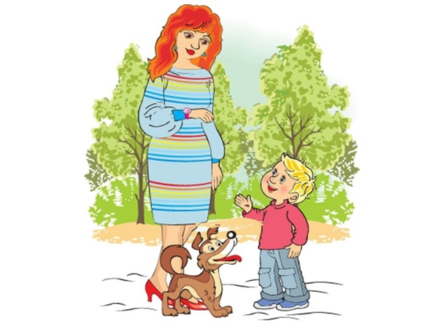
Опасная ситуация
Молодая женщина приятной наружности говорит мальчику: «Здравствуй мальчик! Как тебя зовут? А где ты живёшь?» Как должна ответить мальчик незнакомке?
Варианты ответа:
Вот я сейчас милиционера позову!
Простите, но я очень спешу!
Меня зовут Витя, я живу в этом доме!

Slide 6
Опасная ситуация
Мужчина предлагает мальчику покататься на машине, берет его за руку и тянет в машину. Как должен повести себя ребёнок?
Варианты ответа:
Кричать и звать на помощь.
Поехать с незнакомцем.
Позвонить по телефону.

Slide 7
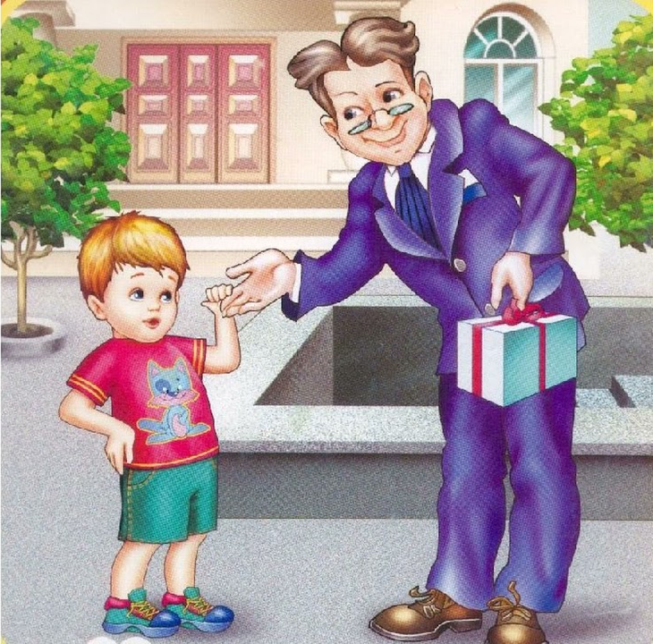
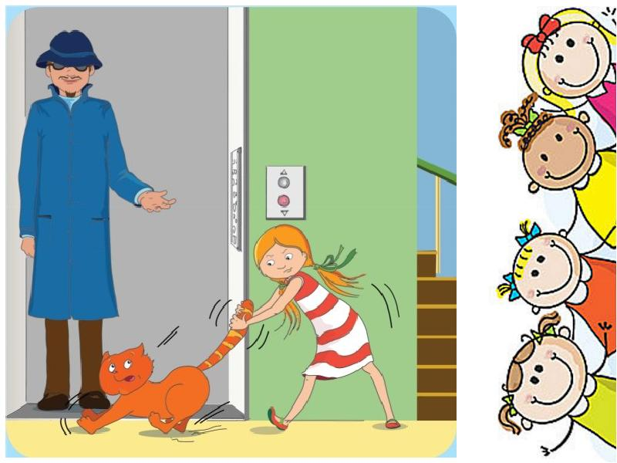
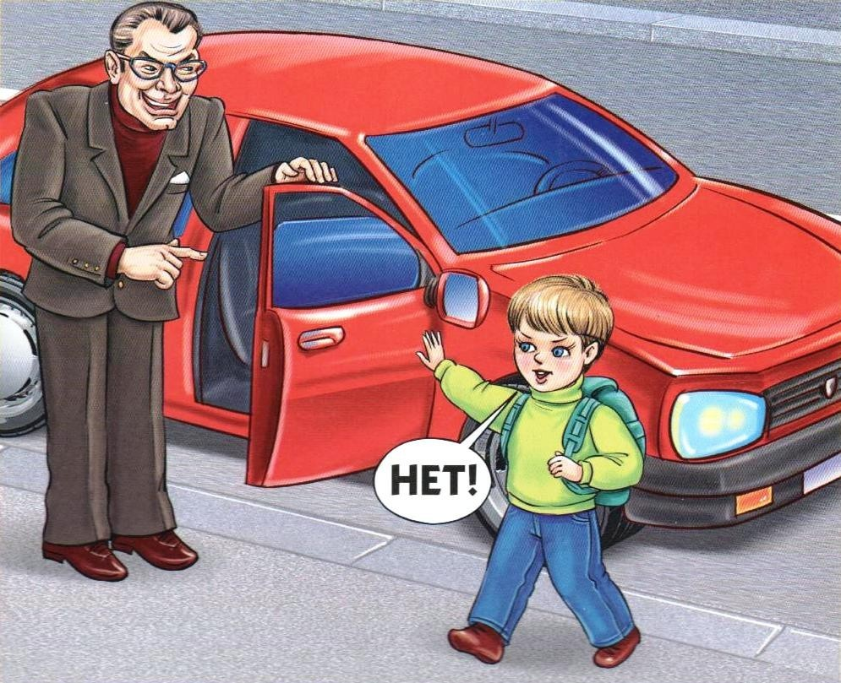
Игра «Правильно – не правильно»

Slide 8
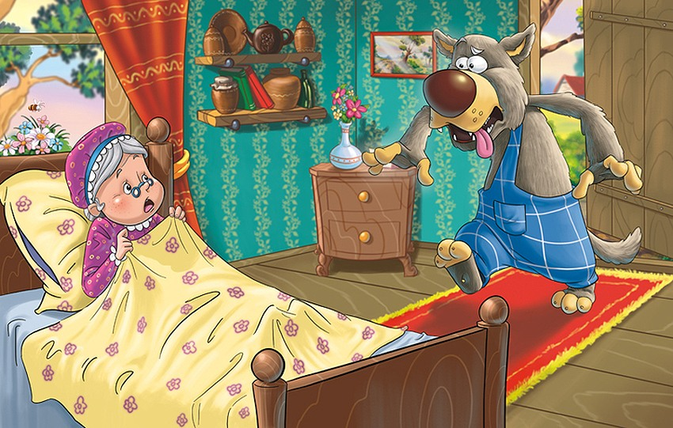
Сказочная безопасность
Какую ошибку совершили герои сказок «Красная Шапочка», «Волк и семеро козлят»?

Slide 9
Какого правила безопасности не знала царевна из сказки А.С. Пушкина «Сказка о мертвой царевне и семи богатырях»?
Сказочная безопасность

Slide 10
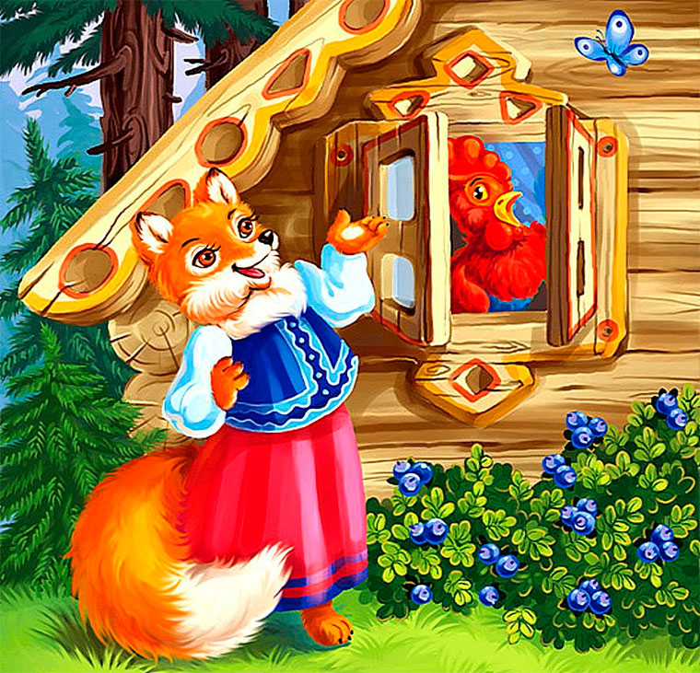
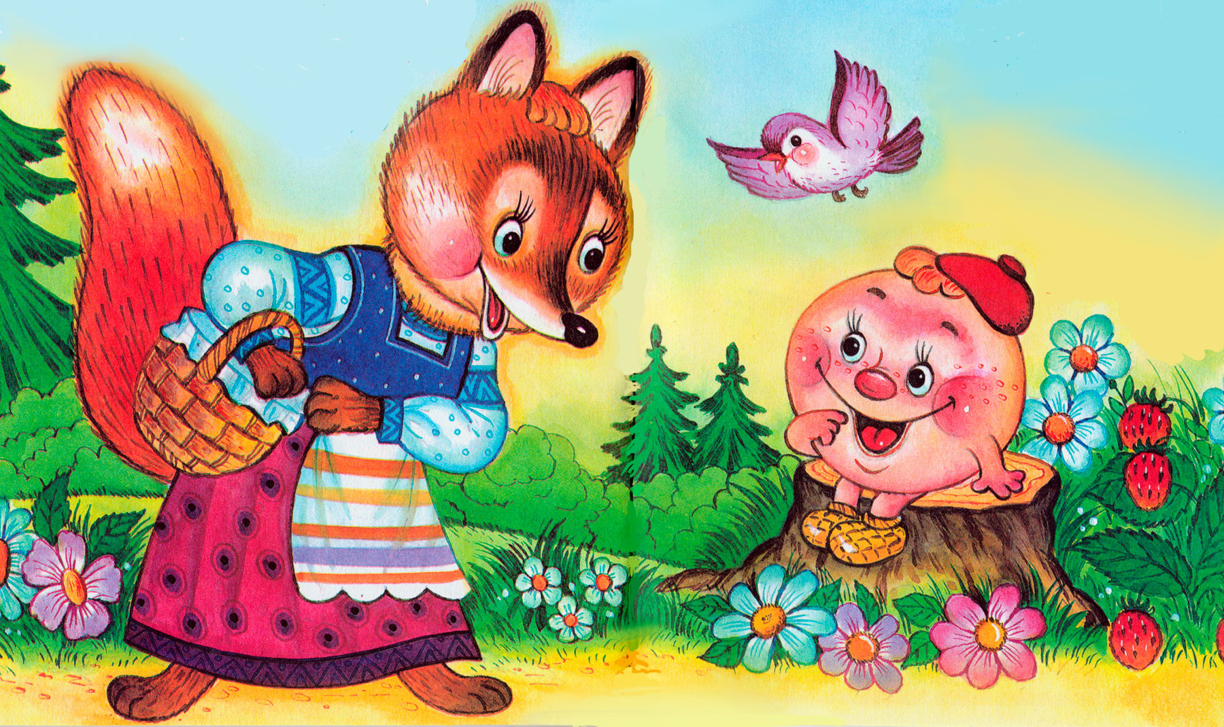
Сказочная безопасность
Почему с колобком и петухом из сказки «Кот, петух и лиса» случилась беда?

Slide 11
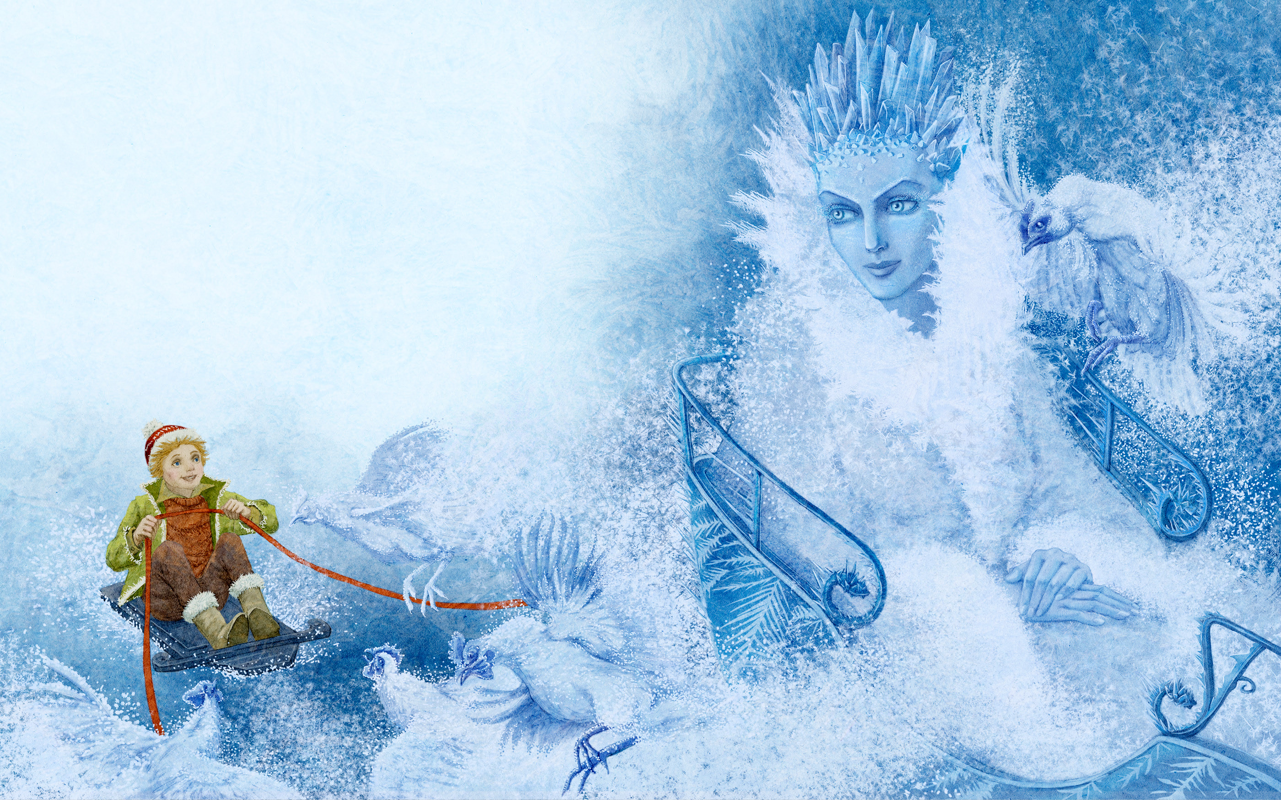
Сказочная безопасность
Какое правило нарушил Кай из сказки «Снежная королева»?

Slide 12
Пословицы и поговорки
Осторожность-мать безопасности.
Не бойся, но опасайся.
Ухо слышит, глаз видит, а сердце чует.
Не всякий встречный друг сердечный.
Личиком гладок, да делами гадок.
Не всякому верь, запирай крепче дверь.
Не всякому слуху верь, не всякую правду сказывай.
Хороший замок- надежный друг.
Больше верь своим очам, нежели чужим речам.
Берегись бед, пока их нет.

Slide 13
Спасибо за внимание!

